Slide 1
Tuần: 10
Tiết: 26
BÀI 1: SỐ NGUYÊN ÂM VÀ TẬP HỢP CÁC SỐ NGUYÊN (tt)
TRỊNH THỊ NGỌC HƯƠNG

Slide 2


Slide 3

KHỞI ĐỘNG
Trong các số sau, số nào là số nguyên âm, số nào là số nguyên dương: -2; 3; 1; -3; 0; -1; 2?
Không là số nguyên âm cũng không là số nguyên dương
Số nguyên âm
Số nguyên dương
1;
1
2;
3
-3;
-2;
-1
2
0

Slide 4

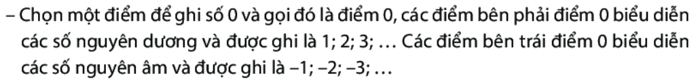
Tuần: 10
Tiết: 26
BÀI 1: SỐ NGUYÊN ÂM VÀ TẬP HỢP CÁC SỐ NGUYÊN (tt)
3. Biểu diễn số nguyên trên trục số
HĐKP 3
-5
-4
-3
-2
-1
0
1
2
3
4
5
Trục số
Điểm -2
Điểm gốc
Chiều âm
Chiều dương

Slide 5

Tuần: 10
Tiết: 26
BÀI 1: SỐ NGUYÊN ÂM VÀ TẬP HỢP CÁC SỐ NGUYÊN (tt)
3. Biểu diễn số nguyên trên trục số
Ví dụ 4: Các điểm a, b, c biểu diễn số nguyên nào?
Nằm bên trái điểm 0
-6
-2
3
Trục số nằm ngang

Slide 6
Tuần: 10
Tiết: 26
BÀI 1: SỐ NGUYÊN ÂM VÀ TẬP HỢP CÁC SỐ NGUYÊN (tt)
3. Biểu diễn số nguyên trên trục số
4
Chiều
dương
3
2
1
Trục số thẳng đứng
0
-1
-2
Chiều
âm
-3
-4

Slide 7

Tuần: 10
Tiết: 26
BÀI 1: SỐ NGUYÊN ÂM VÀ TẬP HỢP CÁC SỐ NGUYÊN (tt)
3. Biểu diễn số nguyên trên trục số
5 đơn vị
5 đơn vị
Điểm 5 cách điểm 0 bao nhiêu đơn vị?
Điểm -5 cách điểm 0 bao nhiêu đơn vị?
Điểm 5 và điểm -5 cách đều điểm 0

Slide 8
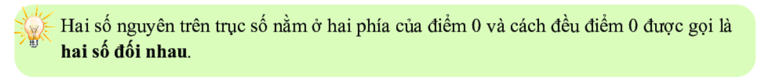
Tuần: 10
Tiết: 26
BÀI 1: SỐ NGUYÊN ÂM VÀ TẬP HỢP CÁC SỐ NGUYÊN (tt)
4. Số đối của một số nguyên
5 đơn vị
5 đơn vị
Điểm 5 và điểm -5 cách đều điểm 0
5 và -5 là hai số
đối nhau

Slide 9
Tuần: 10
Tiết: 26
BÀI 1: SỐ NGUYÊN ÂM VÀ TẬP HỢP CÁC SỐ NGUYÊN (tt)
4. Số đối của một số nguyên
Ví dụ 5:
6 là số đối của -6,
-6 là số đối của 6
Chú ý:
-12
Số đối của một số nguyên dương là một số nguyên âm.
Số đối của 12 là
Số nguyên dương
Số nguyên âm
Số đối của một số nguyên âm là một số nguyên dương.
3
Số đối của -3 là
Số nguyên âm
Số nguyên dương
Số đối của 0 là 0

Slide 10
Tuần: 10
Tiết: 26
BÀI 1: SỐ NGUYÊN ÂM VÀ TẬP HỢP CÁC SỐ NGUYÊN (tt)
4. Số đối của một số nguyên
Thực hành 5
Tìm số đối của các số sau: 5; -4; -10; 2020.
Giải
Số đối của số 5 là – 5
- Số đối của số -4 là 4
Số đối của số -10 là 10
Số đối của số 2020 là -2020

Slide 11
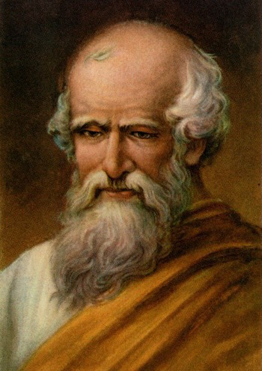
HOẠT ĐỘNG LUYỆN TẬP
MẢNH GHÉP 1
MẢNH GHÉP 2
NHÀ TOÁN HỌC
ÁC- SI - MÉT
BỨC TRANH BÍ ẨN
MẢNH GHÉP 3
MẢNH GHÉP 4
TỔNG KẾT
VD

Slide 12
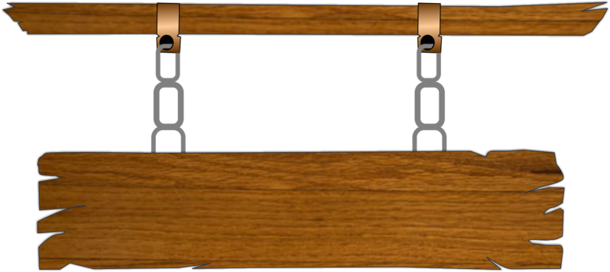


Câu 1: Số đối của số 25 là:
A
-25
B
25
C
0
D
1
TIẾP TỤC

Slide 13
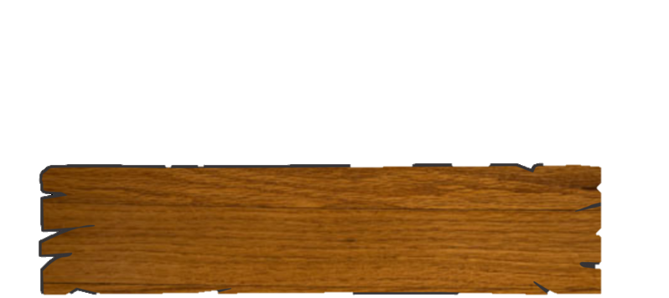
Câu 2: Nhà Toán học Ác-si-mét sinh năm: - 287
Số nguyên âm ở đây có ý nghĩa là gì?
Thời gian sau công nguyên
B
Thời gian trước thế kỉ XXI
A
C
Thời gian trước công nguyên
D
Thời gian sau thế kỉ XXI
TIẾP TỤC

Slide 14
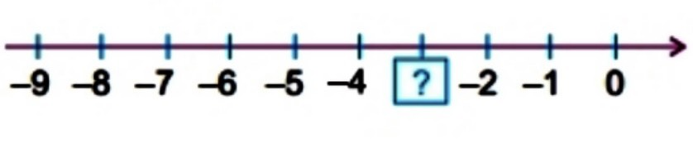
Câu 3: Điền số thích hợp vào ô trống
3
4
A
B
C
-3
D
-10
TIẾP TỤC

Slide 15
Câu 4: Tìm các số nguyên âm trong các số sau?
- 5; 9; 0; - 7; 6
A
- 5; 0; -7
-7;-5; 0; 6; 9
B
C
9; 0; 6
D
- 5; - 7
TIẾP TỤC

Slide 16


Sau bài học này, em đã làm được những gì?
Nhận biết được và đọc đúng các số nguyên âm trong các ví dụ thực tiễn
Mô tả được tập hợp các số nguyên, biết cách biểu diễn các số nguyên trên trục số
Nhận biết được và biết cách tìm số đối của một số nguyên
BTVN
3+4+5+6/ sgk trang 53 và 54
Sử dụng số nguyên để mô tả được một số tình huống thực tiễn

Slide 17


